Slide 1
제 11장 동적 프로그래밍
강원대학교
하진영

Slide 2
주차별 수업 계획
주차 | 수업내용 | 교재 범위 및 과제물 | 비고
9 | 백트래킹1 | 제 8장 | 문제 59
10 | 백트래킹2 | 제 8장 | 문제 62
11 | 그래프 순회 | 제 9장 | 문제 65, 71
12 | 그래프 알고리즘 | 제 10장 | 문제 73, 74
13 | 동적 프로그래밍1 | 제 11장 | 문제 83
14 | 동적 프로그래밍2 | 제 11장 | 문제 84, 86, 87
15 | 기말고사 | 필기시험

Slide 3
Dynamic Programming
Dynamic programming is a very powerful, general tool for solving optimization problems on left-right-ordered items such as character strings. Once understood it is relatively easy to apply, but many people have trouble understanding it.
Start by reviewing the binomial coefficient function in the combinatorics section, as an example of how we stored partial results to help us compute what we were looking for.
Floyd’s all-pairs shortest-path algorithm discussed in the graph algorithms chapter is another example of dynamic programming.

Slide 4
Greedy Algorithms
Greedy algorithms focus on making the best local choice at each decision point. For example, a natural way to compute a shortest path from x to y might be to walk out of x, repeatedly following the cheapest edge until we get to y. Natural, but wrong!
In the absence of a correctness proof, greedy algorithms are very likely to fail.
Dynamic programming gives us a way to design custom algorithms which systematically search all possibilities (thus guaranteeing correctness) while storing results to avoid recomputing (thus providing efficiency).

Slide 5
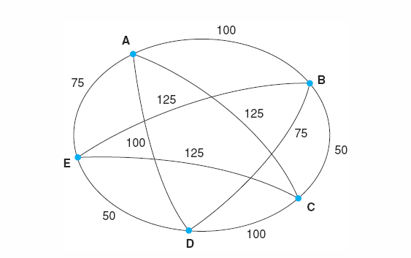
Greedy algorithm으로 해결할 수 있는 경우

Slide 6
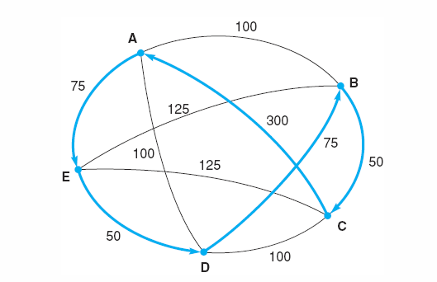
Greedy algorithm으로 해결할 수 없는 경우

Slide 7
Evaluating Recurrence Relations
Dynamic programming algorithms are defined by recursive algorithms/functions that describe the solution to the entire problem in terms of solutions to smaller problems. Backtracking is one such recursive procedure we have seen, as is depth-first search in graphs.
Efficiency in any such recursive algorithm requires storing enough information to avoid repeating computations we have done before. Depth-first search in graphs is efficient because we mark the vertices we have visited so we don’t visit them again.

Slide 8
Dynamic programming is a technique for efficiently implementing a recursive algorithm by storing partial results. The trick is to see that the naive recursive algorithm repeatedly computes the same subproblems over and over and over again. If so, storing the answers to them in a table instead of recomputing can lead to an efficient algorithm.
Thus we must first hunt for a correct recursive algorithm –later we can worry about speeding it up by using a results matrix.

Slide 9
Edit Distance
Misspellings and changes in word usage (“Thou shalt not kill” morphs into “You should not murder.”) make approximate pattern matching an important problem.
A reasonable distance measure minimizes the cost of the changes which have to be made to convert one string to another.
There are three natural types of changes:
  Substitution – Change a single character from pattern s to a different character in text t, such as changing “shot” to “spot”.
  Insertion – Insert a single character into pattern s to help it match text t, such as changing “ago” to “agog”.
  Deletion – Delete a single character from pattern s to help it match text t, such as changing “hour” to “our”.
Properly posing the question of string similarity requires us to set the cost of each of these string transform operations.
Setting each operation to cost one step defines the edit distance between two strings.

Slide 10
Recursive Algorithm
We can compute the edit distance with recursive algorithm using the observation that the last character in the string must either be matched, substituted, inserted, or deleted. If we knew the cost of editing the three pairs of smaller strings, we could decide which option leads to the best solution and choose that option accordingly. We can learn this cost, through the magic of recursion:

Slide 11
  #define MATCH 0 /* enumerated type symbol for match */
  #define INSERT 1 /* enumerated type symbol for insert */
  #define DELETE 2 /* enumerated type symbol for delete */
  int string_compare(char *s, char *t, int i, int j)
  {
  int k; /* counter */
  int opt[3]; /* cost of the three options */
  int lowest_cost; /* lowest cost */
  if (i == 0) return(j * indel(’ ’));
  if (j == 0) return(i * indel(’ ’));
  opt[MATCH] = string_compare(s,t,i-1,j-1)+match(s[i],t[j]);
  opt[INSERT] = string_compare(s,t,i,j-1) + indel(t[j]);
  opt[DELETE] = string_compare(s,t,i-1,j) + indel(s[i]);
  lowest_cost = opt[MATCH];
  for (k=INSERT; k<=DELETE; k++)
  if (opt[k] < lowest_cost) lowest_cost = opt[k];
  return( lowest_cost );
  }

Slide 12
Speeding it Up
This program is absolutely correct but impossibly slow to compare two 12-character strings! It takes exponential time because it recomputes values again and again.
But there can only be |s|·|t| possible unique recursive calls, since there are only that many distinct (i, j) pairs to serve as the parameters of recursive calls. By storing the values for each of these (i, j) pairs in a table, we can just look them up as needed.
The table is a two-dimensional matrix m where each of the |s|·|t| cells contains the cost of the optimal solution of this subproblem, as well as a parent pointer explaining how we got to this location:
  typedef struct {
  int cost; /* cost of reaching this cell */
  int parent; /* parent cell */
  } cell;
  cell m[MAXLEN+1][MAXLEN+1]; /* dynamic programming table */

Slide 13
The dynamic programming version has three differences from the recursive version:
  It gets its intermediate values using table lookup instead of recursive calls.
  It updates the parent field of each cell, which will enable us to reconstruct the edit-sequence later.
  It is instrumented using a more general goal_cell() function instead of just returning m[|s|][|t|].cost. This will enable us to apply this routine to a wider class of problems.
Be aware that we adhere to certain unusual string and index conventions in the following routines. In particular, we assume that each string has been padded with an initial blank character, so the first real character of string s sits in s[1].

Slide 14
int string_compare(char *s, char *t)
{
int i,j,k; /* counters */
int opt[3]; /* cost of the three options */
for (i=0; i<MAXLEN; i++) {
row_init(i);
column_init(i);
}
for (i=1; i<strlen(s); i++)
for (j=1; j<strlen(t); j++) {
opt[MATCH] = m[i-1][j-1].cost + match(s[i],t[j]);
opt[INSERT] = m[i][j-1].cost + indel(t[j]);
opt[DELETE] = m[i-1][j].cost + indel(s[i]);
m[i][j].cost = opt[MATCH];
m[i][j].parent = MATCH;
for (k=INSERT; k<=DELETE; k++)
if (opt[k] < m[i][j].cost) {
m[i][j].cost = opt[k];
m[i][j].parent = k;
}
}
goal_cell(s,t,&i,&j);
return( m[i][j].cost );
}

Slide 15
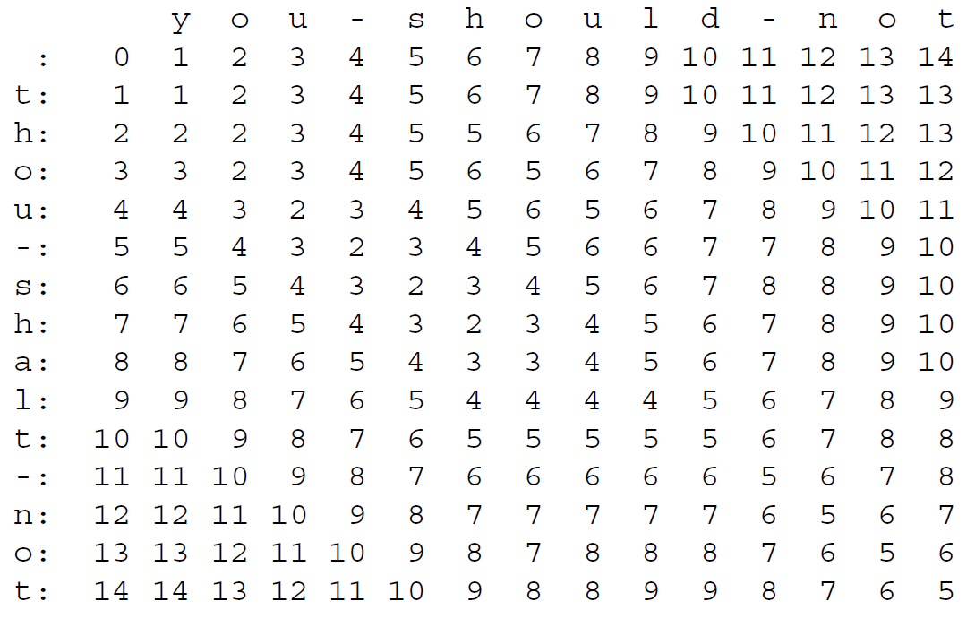
Example
To determine the value of cell (i, j) we need three values sitting and waiting for us, namely, the cells (i − 1, j − 1), (i, j − 1), and (i − 1, j). Any evaluation order with this property will do, including row-major order.
“thou shalt not” goes to “you should not” in 5 moves: DSMMMMMISMSMMMM

Slide 16
Reconstructing the Path
The possible solutions are described by paths through the dynamic programming matrix, starting from the initial configuration (0, 0) to the final goal state (|s|, |t|).
Reconstructing these decisions is done by walking backward from the goal state, following the parent pointer to an earlier cell. The parent field for m[i,j] tells us whether the transform at (i, j) was MATCH, INSERT, or DELETE.
Walking backward reconstructs the solution in reverse order. However, clever use of recursion can do the reversing for us:

Slide 17
reconstruct_path(char *s, char *t, int i, int j)
{
if (m[i][j].parent == -1) return;
if (m[i][j].parent == MATCH) {
reconstruct_path(s,t,i-1,j-1);
match_out(s, t, i, j);
return;
}
if (m[i][j].parent == INSERT) {
reconstruct_path(s,t,i,j-1);
insert_out(t,j);
return;
}
if (m[i][j].parent == DELETE) {
reconstruct_path(s,t,i-1,j);
delete_out(s,i);
return;
}
}

Slide 18
Customizing Edit Distance
Table Initialization – The functions row_init() and column_init() initialize the zeroth row and column of the dynamic programming table, respectively.
  row_init(int i)
  {
  m[0][i].cost = i;
  if (i>0)
  m[0][i].parent = INSERT;
  else
  m[0][i].parent = -1;
  }

Slide 19
Penalty Costs – The functions match(c,d) and indel(c) present the costs for transforming character c to d and inserting/deleting character c. For standard edit distance, match costs 0 for matching characters, and 1 otherwise, while indel returns 1.
  int match(char c, char d)
  {
  if (c == d) return (0);
  else return (1);
  }

Slide 20
Goal Cell Identification – The function goal_cell returns the indices of the cell marking the endpoint of the solution. For edit distance, this is defined by the length of the two input strings.
  goal_cell(char *s, char *t, int *i, int *j)
  {
  *i = strlen(s) – 1;
  *j = strlen(t) – 1;
  }

Slide 21
Traceback Actions – The functions match_out, insert_out, and delete_out perform the appropriate actions for each edit-operation during traceback. For edit distance, this might mean printing out the name of the operation or character involved, as determined by the needs of the application.
  insert_out(char *t, in j)
  {
  printf("I");
  }
  delete_out(char *s, int i)
  {
  printf("D");
  }
  match_out(char *s, char *t, int i, int j)
  {
  if (s[i] == t[j]) printf("M");
  else printf("S");
  }

Slide 22
Substring Matching
Suppose that we want to find where a short pattern s best occurs within a long text t, say, searching for “Skiena” in all its misspellings (Skienna, Skena, Skina, . . . ).
We want an edit distance search where the cost of starting the match is independent of the position in the text, so that a match in the middle is not prejudiced against.
Likewise, the goal state is not necessarily at the end of both strings, but the cheapest place to match the entire pattern somewhere in the text. Modifying these two functions gives us the correct solution:

Slide 23
row_init(int i)
{
m[0][i].cost = 0; /* note change */
m[0][i].parent = -1; /* note change */
}
goal_cell(char *s, char *t, int *i, int *j)
{
int k; /* counter */
*i = strlen(s) - 1;
*j = 0;
for (k=1; k<strlen(t); k++)
if (m[*i][k].cost < m[*i][*j].cost) *j = k;
}

Slide 24
Longest Common Subsequence
Often we are interested in finding the longest scattered string of characters which is included within both words. The longest common subsequence (LCS) between “democrat” and “republican” is eca.
A common subsequence is defined by identical-character matches in an edit trace. To maximize such traces, we must prevent substitution of non-identical characters by changing the match-cost function:
  int match(char c, char d)
  {
  if (c == d) return(0);
  else return(MAXLEN);
  }

Slide 25
Maximum Monotone Subsequence
A numerical sequence is monotonically increasing if the ith element is at least as big as the (i − 1)st element. The maximum monotone subsequence problem seeks to delete the fewest number of elements from an input string S to leave a monotonically increasing subsequence. Thus a longest increasing subsequence of “243517698” is “23568.”
In fact, this is just a longest common subsequence problem, where the second string is the elements of S sorted in increasing order.
The trick to using edit distance is observing that your problem is just a special case of approximate string matching.

Slide 26
프로그램 설계 예제: 엘리베이터 최적화
문제의 정의
  전기 요금을 절약하기 위해 엘리베이터 멈추는 회수를 최소화
    예) 13, 14, 15층에 내릴 사람들이 각각 있는 경우 14층에 한 번 멈추고 13층과 15층까지는 걸어갈 수 있음
  엘리베이터 멈추는 회수를 k로 제한할 때 어느 층에서 멈추는 것이 걸어가는 사람의 수를 최소화할 수 있을까?
    가정1: 각 층에 내릴 사람 수도 알아낼 수 있음
    가정2: 걸어 올라가는 것과 걸어 내려가는 것은 차이가 없음
  걸어가야 할 사람이 동일한 경우에는 낮은 층에서 세우는 것이 우선됨

Slide 27
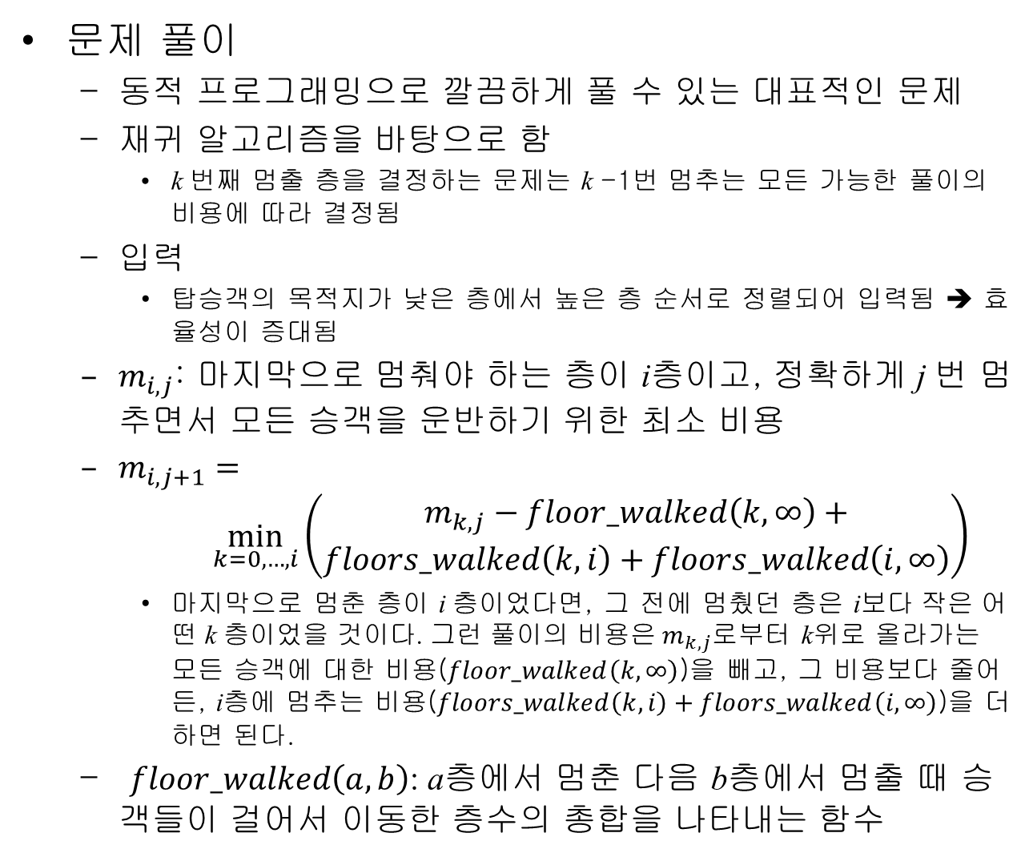
문제 풀이
  동적 프로그래밍으로 깔끔하게 풀 수 있는 대표적인 문제
  재귀 알고리즘을 바탕으로 함
    k 번째 멈출 층을 결정하는 문제는 k -1번 멈추는 모든 가능한 풀이의 비용에 따라 결정됨
  입력
    탑승객의 목적지가 낮은 층에서 높은 층 순서로 정렬되어 입력됨 ➔ 효율성이 증대됨
  $m_{i,j}$: 마지막으로 멈춰야 하는 층이 i층이고, 정확하게 j 번 멈추면서 모든 승객을 운반하기 위한 최소 비용
  $m_{i,j+1}= \min_{k=0,…,i}\left(\begin{aligned}m_{k,j}−floor_walked\left(k,∞\right)+ \\ floors_walked\left(k,i\right)+floors_walked\left(i,∞\right)\end{aligned}\right)$
    마지막으로 멈춘 층이 i 층이었다면, 그 전에 멈췄던 층은 i보다 작은 어떤 k 층이었을 것이다. 그런 풀이의 비용은$m_{k,j}$로부터 k위로 올라가는 모든 승객에 대한 비용($floor_walked\left(k,∞\right)$)을 빼고, 그 비용보다 줄어든, i층에 멈추는 비용($floors_walked\left(k,i\right)+floors_walked\left(i,∞\right)$)을 더하면 된다.
  $floor_walked\left(a,b\right)$: a층에서 멈춘 다음 b층에서 멈출 때 승객들이 걸어서 이동한 층수의 총합을 나타내는 함수

Slide 28
입력 예
  5 2
  2
  3
  4
  10
  11
출력 예
  3
  10
입력 예
  5 1
  2
  3
  4
  10
  11
출력 예
  10
4층에 1번 설 때: 2+1+6+7=16
10층에 1번 설 때: 2+3+4+1=10 (2, 3, 4층은 엘리베이터 타지 않고 1층에서 걸어 올라가는 비용 계산)

Slide 29
#include <stdio.h>
#include <limits.h>
#define NFLOORS 110 // 건물 층수
#define MAX_RIDERS 50 // 엘리베이터 최대 탑승 인원
int stops[MAX_RIDERS]; // 모든 승객이 내리는 층 수
int nriders; // 탑승객 수
int nstops; // 멈출 수 있는 회수
int m[NFLOORS+1][MAX_RIDERS]; // 동적 프로그래밍 비용 테이블
int p[NFLOORS+1][MAX_RIDERS]; // 동적 프로그래밍 부모 테이블
int min(int a, int b)
{
if (a>b) return b;
else return a;
}

Slide 30
int floors_walked(int previous, int current)
{
int nsteps = 0; // 총 이동 거리
int i; // 카운터
for (i = 1; i <= nriders; i++)
if ((stops[i] > previous) && (stops[i] <= current))
nsteps += min(stops[i]-previous, current-stops[i]);
return(nsteps);
}
int optimize_floors()
{
int i, j, k; // 카운터
int cost; // 비용 저장용 변수
int laststop; // 마지막으로 멈춘 위치
for (i=0; i<=NFLOORS; i++) {
m[i][0] = floors_walked(0, INT_MAX);
p[i][0] = -1;
}

Slide 31
for (j=1; j<=nstops; j++)
for (i=0; i<=NFLOORS; i++) {
m[i][j] = INT_MAX;
for (k=0; k<=i; k++) {
cost = m[k][j-1] - floors_walked(k, INT_MAX) +
floors_walked(k, i) + floors_walked(i, INT_MAX);
if (cost < m[i][j]) {
m[i][j] = cost;
p[i][j] = k;
}
}
}
laststop = 0;
for (i=1; i<=NFLOORS; i++)
if (m[i][nstops] < m[laststop][nstops])
laststop = i;
return(laststop);
}

Slide 32
reconstruct_path(int lastfloor, int stops_to_go)
{
if (stops_to_go > 1)
reconstruct_path(p[lastfloor][stops_to_go], stops_to_go-1);
printf("%d\n", lastfloor);
}
input()
{
int i;
scanf("%d %d", &nriders, &nstops);
for (i=0; i<nriders; i++)
scanf("%d", &stops[i]); // 낮은 층부터 정렬되어 입력된다고 가정
}
int main()
{
int result;
input();
result = optimize_floors();
reconstruct_path(result, nstops);
return 0;
}

Slide 33
문제 83. 거북이 쌓기(Weights and Measures)
맥(Mack)이라는 이름의 거북이가 여틀(Yertle) 왕의 거북이 왕관을 만들기 위한 거북이를 쌓는 방법을 문의해왔다. 혹시 자기 등껍질이 깨질까 봐 겁이 났기 때문이다. 여틀 왕의 왕관을 만들기 위해 동원된 5,607 마리의 거북이는 체중과 체력이 모두 다르다. 가능한 한 가장 많은 거북이를 쌓는 방법을 찾아보자.
입력
  여러 줄이 입력되는데, 한 줄에 한 쌍의 정수가 입력된다. 첫번째 정수는 체중을, 두번째 정수는 거북이의 체력을 나타낸다. 거북이의 체중은 그램 단위로 입력된다. 즉 체중이 300g이고 체력이 1,000g인 거북이 등 위에는 700g을 올려놓을 수 있다. 거북이는 최대 5,607마리이다.
출력
  어떤 거북이도 자기 체력이 허용하는 한도 내에서만 등 위에 다른 거북이를 올려놓으면서, 몇 마리의 거북이를 쌓을 수 있는지를 나타내는 정수를 출력한다.

Slide 34
입력 예
  300 1000
  1000 1200
  200 600
  100 101
출력 예
  3

Slide 35
문제 83. 힌트
strength 순으로 정렬한 다음 동적 프로그래밍을 이용해 풀면 된다. 다음은 이 문제를 해결한 점화식이다.
  D(i, j) = i까지의 거북이를 이용해 j마리의 거북이를 쌓을 수 있는 최소의 거북이들의 weight
  D(i, j)가 존재하지 않을 경우 infinite
  D(i, j) = Min[D(i-1, j-1) + weight(i), D(i-1, j)] if D(i-1, j-1) + weight(i) <= strength(i)
  D(i-1, j) otherwise
  D(n, j) 중 infinite가 아닌 최대의 j가 해가 된다.

Slide 36
// prob. 83: Weights and Measures
#include <stdio.h>
#define MAXN 5607
#define INFINITY 1000000
static int n, weight[MAXN], strength[MAXN];
static int dynamic[2][MAXN], result;
void qsort(int left, int right)
{
int k = strength[(left + right) / 2];
int l = left, r = right;
int temp;
while (l < r) {
for (;strength[l] < k; l++);
for (;strength[r] > k; r--);
if (l <= r) {
temp = strength[l];
strength[l] = strength[r];
strength[r] = temp;
temp = weight[l];
weight[l] = weight[r];
weight[r] = temp;
l++;
r--;
}
}
if (left < r) qsort(left, r);
if (l < right) qsort(l, right);
}

Slide 37
void main(void)
{
int i, j;
for (n = 0; scanf("%d %d", &weight[n], &strength[n]) != EOF; n++);
// 체력이 작은 거북이순으로 정렬
qsort(0, n - 1);
for (i = 0; i < n; i++)
dynamic[0][i] = INFINITY;
if (dynamic[0][0] > weight[0] && weight[0] <= strength[0])
dynamic[0][0] = weight[0];
for (i = 1; i < n; i++) {
for (j = 0; j < n; j++) {
dynamic[i%2][j] = dynamic[(i-1)%2][j];
if (dynamic[(i-1)%2][j-1] + weight[i] <= strength[i] &&
dynamic[(i-1)%2][j-1] + weight[i] < dynamic[i%2][j])
dynamic[i%2][j] = dynamic[(i-1)%2][j-1] + weight[i];
}
}
for (i = n - 1; i >= 0; i--)
if (dynamic[(n-1)%2][i] < INFINITY) {
result = i + 1;
break;
}
printf("%d\n", result);
}

Slide 38
문제 84. 단방향 TSP(Unidirectional TSP)
정수로 된 m x n 배열이 있을 때, 배열을 따라서 왼쪽에서 오른쪽으로 가는 경로를 찾는 프로그램을 만들어야 되는데, 그 중 가중치의 합이 가장 작은 경로를 구해야 한다. 경로는 첫번째 열의 임의의 행에서 시작하며, n번째 열의 임의의 행에서 끝난다. 각 단계마다 i 번째 열에서 i +1번째 열의 인접한 위치(수평 방향 또는 대각선 방향)로 이동할 수 있다. 첫번째 행과 마지막 행(1번 열과 m 번 열)은 이어져 있는 것으로 생각하자. 즉 수평 방향으로 원통형으로 둘둘 말려 있다고 생각할 수 있다. 움직일 수 있는 방향을 그림으로 표시하면 다음과 같다.
경로에서 방문한 n개의 셀에 있는 각 정수의 합을 그 경로의 가중치라고 부른다.

Slide 39
아래에 두 개의 조금 다른 5 x 6 배열을 통과하는 최단 경로가 나와 있다. 이 두 배열은 맨 아랫줄을 제외하면 모두 똑같지만, 오른쪽에 있는 배열에서는 첫번째 열과 마지막 열을 거쳐가는 경로가 최단 경로가 된다.
3 | 4 | 1 | 2 | 8 | 6
6 | 1 | 8 | 2 | 7 | 4
5 | 9 | 3 | 9 | 9 | 5
8 | 4 | 1 | 3 | 2 | 6
3 | 7 | 2 | 8 | 6 | 4
3 | 4 | 1 | 2 | 8 | 6
6 | 1 | 8 | 2 | 7 | 4
5 | 9 | 3 | 9 | 9 | 5
8 | 4 | 1 | 3 | 2 | 6
3 | 7 | 2 | 1 | 2 | 3

Slide 40
입력
  배열을 기술하는 숫자들이 입력된다. 각 배열을 기술하는 부분의 첫째 줄에는 행의 개수를 나타내는 정수 m과 열의 개수를 나타내는 정수 n이 입력된다. 그리고 그 밑으로 m 줄에 걸쳐서 각 행의 셀에 들어있는 정수가 입력된다. 즉 처음 입력된 n 개의 정수는 배열의 첫번째 열을, 그 다음으로 입력된 n 개의 정수는 배열의 두번째 열을 나타내는 식으로 정수들이 입력된다. 같은 줄에 있는 정수들은 한 개 이상의 스페이스로 구분된다. (주의: 정수가 반드시 양수인 것은 아니다. 그리고 한 입력 파일에는 한 개 이상의 배열 구성이 입력될 수 있다. 파일 종료 문자는 입력이 끝났음을 나타낸다.)
  각 배열 구성에서 행의 개수는 1 이상, 10 이하며, 열의 개수는 1 이상, 100 이하다. 어떤 경로의 가중치도 30비트로 표현할 수 있는 정수보다 크지 않다.
출력
  각 배열 구성마다 두 줄씩을 결과로 출력한다. 첫째 줄은 최단 가중치 경로고, 둘째 줄은 그 최단 경로의 비용이다. 경로는 n 개의 정수 수열(하나 이상의 스페이스로 구분됨)로 구성되며, 그 정수들은 최단 경로를 구성하는 행들을 나타낸다. 가중치가 가장 작은 경로가 여러 개 있으면, 사전 순으로 정렬했을 때 가장 작은 경로를 출력한다.

Slide 41
입력 예
  5 6
  3 4 1 2 8 6
  6 1 8 2 7 4
  5 9 3 9 9 5
  8 4 1 3 2 6
  3 7 2 8 6 4
  5 6
  3 4 1 2 8 6
  6 1 8 2 7 4
  5 9 3 9 9 5
  8 4 1 3 2 6
  3 7 2 1 2 3
  2 2
  9 10
  9 10
출력 예
  1 2 3 4 4 5
  16
  1 2 1 5 4 5
  11
  1 1
  19

Slide 42
문제 84. 힌트
C[i][j]를 마지막 열부터 시작해 (i, j)의 위치까지 최소라고 하면 점화식은 다음과 같다.
  C[i][j] = min( C[i-1][j+1], C[i][j+1], C[i+1][j+1])
물론 i-1이 0이면 n-1로, i+1이 n이면 0으로 보정해주어야 한다.
i-1, j+1
i, j
i, j+1
i+1, j+1

Slide 43
// prob. 84: Unidirectional TSP
#include <stdio.h>
static int n, m, result;
static int inp[11][101];
static int sol[101], tracking[11][101], c[11][101];
int input(void)
{
int i, j;
n = 0;
if (scanf("%d %d", &n, &m) == EOF)
return 0;
for (i = 0; i < n; i++) {
sol[i] = 0;
for (j = 0; j < m; j++) {
inp[i][j] = 0;
tracking[i][j] = 0;
c[i][j] = 0;
}
}
for (i = 0; i < n; i++)
for (j = 0; j < m; j++)
scanf("%d", &inp[i][j]);
return 1;
}

Slide 44
void dynamic(void)
{
int i, j;
int a1, a2, a3;
for (i = 0; i < n; i++)
c[i][m-1] = inp[i][m-1];
for (j = m-2; j >= 0; j--)
for (i = 0; i < n; i++) {
if (i == 0) {
a1 = 0;
a2 = 1;
if (n == 1) a2 = 0;
a3 = n - 1;
}
else if (i == n - 1) {
a1 = 0;
a2 = n - 2;
if (n == 1) a2 = 0;
a3 = n - 1;
}

Slide 45
else {
a1 = i - 1;
a2 = i;
a3 = i + 1;
}
c[i][j] = c[a1][j+1];
tracking[i][j] = a1;
if (c[i][j] > c[a2][j+1]) {
c[i][j] = c[a2][j+1];
tracking[i][j] = a2;
}
if (c[i][j] > c[a3][j+1]) {
c[i][j] = c[a3][j+1];
tracking[i][j] = a3;
}
c[i][j] = c[i][j] + inp[i][j];
}
}

Slide 46
void tracking_procedure(void)
{
int i, min, mi;
min = c[0][0];
mi = 0;
for (i = 1; i < n; i++) {
if (min > c[i][0]) {
min = c[i][0];
mi = i;
}
}
result = min;
for (i = 0; i < m; i++) {
sol[i] = mi;
mi = tracking[mi][i];
}
}

Slide 47
void output(void)
{
int i;
for (i = 0; i < m - 1; i++) {
printf("%d ", sol[i] + 1);
}
printf("%d", sol[m-1] + 1);
printf("\n");
printf("%d\n", result);
}
void main()
{
while (input()) {
dynamic();
tracking_procedure();
output();
}
}

Slide 48
문제 86. 페리 탑승(Ferry Loading)
강이나 호수 또는 바다를 통해서 자동차를 운반할 때는 페리를 사용한다. 일반적으로 페리에는 배 전체 길이에 걸쳐서 두 줄로 차를 실을 수 있다. 차들은 한 쪽 방향으로 배에 오르고, 그 배가 목적지에 도착하면 반대편으로 내린다.
페리에 오르기 전에는 차들이 한 줄로 대기하며, 탑승 시에는 담당자의 지시에 따라 좌현(port) 또는 우현(starboard)으로 올라간다. 이렇게 해야 왼쪽과 오른쪽의 균형을 맞출 수 있기 때문이다. 줄지어 대기 중인 차들은 길이가 모두 다른데, 줄에서 대기중인 동안 담당자가 차의 길이를 검사한다. 이 검사 결과를 바탕으로 각 차를 어느 쪽으로 탑승시켜야 할지를 결정하는데, 페리의 길이 제한 내에서 최대한 여러 대를 탑승시켜야 한다. 그리고 좌현과 우현에 탑승하는 차의 길이 합이 최대한 비슷해야 한다. 담당자에게 최대한 여러 대를 탑승시키기 위한 선적 방법을 알려줄 수 있는 프로그램을 만들자.

Slide 49
입력
  첫째 줄에는 테스트 케이스를 나타내는 양의 정수가 입력되고, 그 다음 줄로는 빈 줄이 입력된다.
  각 테스트 케이스의 첫째 줄에는 1 이상 100 이하의 정수가 입력되는데, 이 정수는 페리의 길이(미터 단위)를 나타낸다.
  줄지어 서있는 각 차량마다 한 줄씩 차의 길이가 센티미터 단위로 입력되는데, 이 정수는 최소 100, 최대 3,000이다.
  마지막 줄에는 0이 입력된다.
  서로 다른 테스트 케이스 사이에는 빈 줄이 입력된다.
출력
  각 테스트 케이스에 대해 첫째 줄에는 페리에 선적할 수 있는 차량 수를 출력한다.
  페리에 선적할 수 있는 각 차에 대해, 좌현에 선적해야 하는 차에 대해서는 “port”라고 출력하고, 우현에 선적해야 하는 차에 대해서는 “starboard”라고 출력한다. 여러 방식으로 선택할 수 있으면 그 중 아무 결과나 출력하면 된다.
  서로 다른 테스트 케이스에 대한 결과 사이에는 빈 줄을 출력한다.

Slide 50
입력 예
  1
  50
  2500
  3000
  1000
  1000
  1500
  700
  800
  0
출력 예
  6
  port
  starboard
  starboard
  starboard
  port
  port

Slide 51
문제 86. 힌트
아래와 같은 점화식을 이용해 동적 프로그래밍으로 해결하면 된다.
  D(i, j) = i번째 차까지 전체 길이의 합이 j가 되도록 차를 댈 수 있는 최대 차의 대수
  D(i, j) = Max[D(j-carlength(i)) + 1, D(i)]
이 때 D(i, j)에서 제외되는 차들의 길이 합이 페리의 길이보다 길면 안된다. 이러한 조건을 만족하는 최대 i 중 양쪽의 길이가 최대한 같아지는 j를 찾으면 된다.

Slide 52
// prob. 86: Ferry Loading
#include <stdio.h>
#include <stdlib.h>
#define MAXL 100
static int n, carlength, carlengthsum, max, dynamic[MAXL*100 + 1][2];
static int from[MAXL*2 + 1][MAXL*100 + 1][2], top, stack[MAXL*2];
void solve(int carnum)
{
int i;
for (i = n; i >= carlength; i--) {
if (dynamic[i-carlength][0] != -1 &&
carlengthsum - i + carlength <= n && dynamic[i][0] < carnum){
dynamic[i][0] = carnum;
dynamic[i][1] = carlengthsum - i + carlength;
from[carnum][i][0] = dynamic[i-carlength][0];
from[carnum][i][1] = carlength;
if (dynamic[max][0] < dynamic[i][0] ||
(dynamic[max][0] == dynamic[i][0] &&
abs(max-dynamic[max][1]) > abs(i-dynamic[i][1])))
max = i;
}
}
}

Slide 53
void output(int t)
{
int i, j, k;
k = top = 0;
for (i = dynamic[max][0], j = max; i > 0;
j -= from[i][k][1], i = from[i][k][0])
{
stack[top++] = 1;
for (k = i-1; k > from[i][j][0]; k--)
stack[top++] = 0;
k = j;
}
if (t > 0)
printf("\n");
printf("%d\n", dynamic[max][0]);
for (i = top - 1; i >= 0; i--)
{
if (stack[i])
printf("port\n");
else
printf("starboard\n");
}
}

Slide 54
void main(void)
{
int i, j, t;
scanf("%d", &t);
for (i = 0; i < t; i++) {
scanf("%d", &n);
n *= 100;
for (j = 0; j <= n; j++){
dynamic[j][0] = -1;
dynamic[j][1] = 0;
}
dynamic[0][0] = 0;
carlengthsum = 0;
max = 0;
for (j = 0; scanf("%d", &carlength), carlength != 0; j++) {
if (carlengthsum <= 2*n){
solve(j + 1);
carlengthsum += carlength;
}
}
output(i);
}
}

Slide 55
문제 87. 젓가락(Chopsticks)
중국에서는 음식을 먹을 때 젓가락 두 개를 쓰지만, L씨는 조금 다르다. 그는 젓가락 세 개를 사용한다. 셋 중 하나는 긴 젓가락으로, 음식을 쿡 찍어먹기 위한 용도로 쓰인다. 두 개의 일반 젓가락의 길이는 최대한 비슷해야 하지만 나머지 하나는 무조건 제일 길기만 하면 된다. 길이가 각각 A, B, C(A≤B≤C)인 세 개의 젓가락이 있을 때 (A-B)²을 계산하면 두 젓가락이 짝이 안 맞는 정도를 구할 수 있다.
L씨는 그의 생일 파티에 K명의 손님을 초대했는데, 그의 특이한 젓가락질 방법을 소개하고 싶어서 안달이 나 있다. 젓가락을 K+8세트(L씨 자신, 부인, 아들, 딸, 어머님, 아버님, 장모님, 장인어른, 그리고 K명의 손님)를 준비해야 한다. 하지만 L씨네 집에 있는 젓가락들 중에는 길이가 다른 것들이 많다. 젓가락들의 길이가 주어졌을 때, 각 세트의 짝이 안 맞는 정도를 최소화하면서 K+8세트를 만들어내는 방법을 찾아야 한다.

Slide 56
입력
  첫째 줄에는 테스트 케이스의 개수를 나타내는 정수 T(1≤T≤ 20)가 입력된다.
  각 테스트 케이스의 첫째 줄에는 손님 수를 나타내는 정수 K(1≤K≤ 1,000)와 젓가락의 개수를 나타내는 정수 N(3K+24 ≤ N ≤ 5,000)이 입력된다.
  그 밑으로는 젓가락의 길이를 나타내는 N개의 양의 정수 L(1≤L_{i} ≤32,000)가 오름차순으로 입력된다.
출력
  각 테스트 케이스에 대해 한 줄에 하나씩, 모든 젓가락 세트의 짝이 안맞는 정도의 합이 가지는 최소 값을 출력한다.
입력 예
  1 40
  1 8 10 16 19 22 27 33 36 40 47 52 56 61 63 71 72 75 81 81 84 88 96 98 103 110 113 118 124 128 129 134 134 139 148 157 157 160 162 164
출력 예
  23
참고
  위의 입력 예에 대해서 다음과 같은 식으로 젓가락 세트를 구성할 수 있다. (8, 10, 16), (19, 22, 27), (61, 63, 75), (71, 72, 88), (81, 81, 84), (96, 98, 103), (128, 129, 148), (134, 134, 139), (157, 157, 160)

Slide 57
문제 87. 힌트
이 문제에서는 두 가지 관찰이 필요하다. 최적해를 유지하면서,
  1. 세 짝의 젓가락 중에서 거리 차이를 계산해야 하는 두 젓가락은, 어떤 두 사람을 놓고 보아도, 한 사람의 젓가락들이 다른 사람의 젓가락보다 길이가 모두 짧도록 할 수 있다.
  2. 한 사람 분의 젓가락 두 짝은, 입력 데이터 상에서 가장 가까운 두 숫자를 쓰게 할 수 있다.
위의 가정을 증명할 수 있다면, 이제 이 문제는 전형적인 동적 계획법 문제가 된다.
단, 세번째 젓가락이 있다는 것을 고려해야 하므로, 점화식을 계산할 때 약간의 제한을 두어야 한다.

Slide 58
// prob. 87: Chopstics
#include <stdio.h>
#define MAX_CHOPSTICK 5000
int chopstick_length[MAX_CHOPSTICK];
int pre_badness[MAX_CHOPSTICK + 1];
int now_badness[MAX_CHOPSTICK + 1];
void main()
{
int i, t;
scanf("%d", &t);
for (i = 0; i < t; i++) {
int j, k;
int guests_num, chopsticks_num;
scanf("%d %d", &guests_num, &chopsticks_num);
for (j = 0; j < chopsticks_num; j++)
scanf("%d", &chopstick_length[j]);
// 기본적으로 8명을 더해준다.
guests_num += 8;
for (j = 0; j <= chopsticks_num; j++)
pre_badness[j] = 0;

Slide 59
for (j = 0; j < guests_num; j++) {
// max_candidate : 앞으로 추가될 사람이 있으므로 생기는 젓가락 수의 제한
int max_candidate =
chopsticks_num - 3*(guests_num - 1 - j) - 1;
now_badness[0] = -1;
now_badness[1] = -1;
for (k = 2; k <= max_candidate; k++) {
if (pre_badness[k - 2] > -1) {
int badness, diff;
diff = chopstick_length[k - 1] - chopstick_length[k - 2];
badness = pre_badness[k - 2] + diff * diff;
if (now_badness[k - 1] > badness ||
now_badness[k - 1] == -1)
now_badness[k] = badness;
else
now_badness[k] = now_badness[k - 1];
}
else {
now_badness[k] = -1;
}
}

Slide 60
// 1차원 배열을 돌려쓴다.
now_badness[max_candidate + 1] =
now_badness[max_candidate];
for (k = 0; k <= max_candidate + 1; k++)
pre_badness[k] = now_badness[k];
}
printf("%d\n", pre_badness[chopsticks_num -1]);
}
}

